Slide 1
FaultInsight: Interpreting Hyperscale Data Center Host Faults
Tingzhu Bi, Zhang Yang, Yicheng Pan, Yu Zhang, Meng Ma, Xinrui Jiang, Linlin Han, Feng Wang, Xian Liu, Ping Wang
KDD 2024
24 August, 2024
Notes:
FaultInsight：面向超大规模数据中心主机故障的可解释诊断，kdd2024，北京大学

Slide 2
Outline
1. Introduction
2. Challenges
3. Methodology
4. Experiments
5. Conclusion
Notes:
将从五个方面介绍这篇文章，引言 挑战 方法 实验 结论

Slide 3
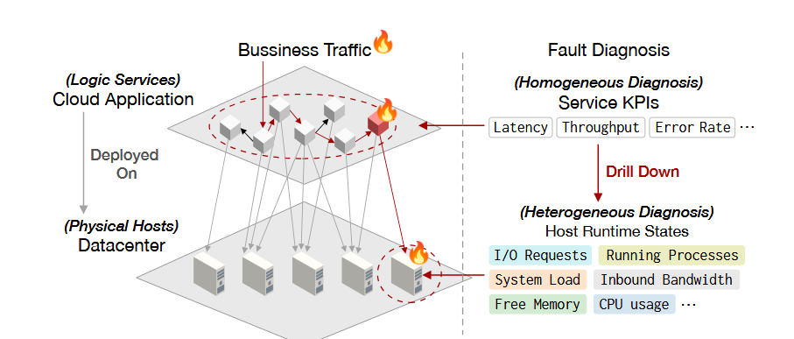
1. Introduction
Operating and maintaining hyperscale data centers involving milions of service hosts has been an extremely intricate task to tackle for top Internet companies. Incessant system failures cost operators countless hours of browsing through performance metrics to diagnose the underlying root cause to prevent the recurrence.
Notes:
首先介绍一下背景。对于拥有数百万服务主机的超大规模数据中心而言，其运维工作极其复杂。系统故障频繁发生，运维人员往往需要花费大量时间浏览各种性能指标，以诊断故障根因并防止问题再次出现。现有的大多数方法都是针对“同构服务级 KPI”设计，的。服务级 KPI 诊断主要关注不同服务之间的性能指标关系，例如服务延迟、错误率或吞吐量等，其目标是定位“哪个服务出现问题”，通常依赖微服务拓扑或服务调用链构建因果依赖关系，因此适用于同构指标场景。而主机级 KPI 诊断则面向 CPU、内存、磁盘 I/O、网络、进程等异构系统指标，其故障传播往往跨越多个系统组件，具有更强的动态性与复杂性。

Slide 4
2. Challenge
First, there are currently no available time series analytic methodologies capable of discovering dynamic and heterogeneous impact links.
Secondly, operators need interpretable representations untangling the underlying complicated fault dynamics.
Last but not least, the diagnosis framework should be efficient in terms of speed and scale well on potentially large-scale inputs.
Notes:
2挑战。挑战1 缺乏适用于异构指标的动态因果发现方法,现有方法主要针对同构指标，无法有效建模复杂资源间的交互，无法描述整个故障生命周期中的动态传播。
挑战二：缺乏可解释性。现有方法通常只输出一个根因指标排序列表 缺乏直观洞察。
挑战三：线上部署要求高。需高效、可扩展、适配大规模输入。

Slide 5
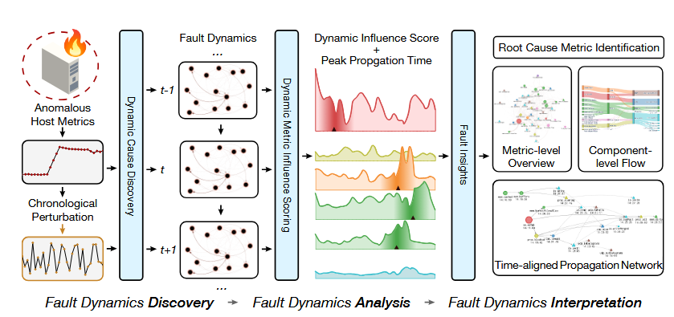
3.1 FaultInsight Overview
In the discovery stage, we obtain a dynamic causal representation of fault dynamics. Next, in the analysis and the final interpretation stages, we analyze the dynamic influence of metrics throughout the fault lifecycle and transform the analytical results into intuitive representations of fault insights.
Notes:
针对这些挑战，本文提出的方法FaultInsight， 包含三个阶段：
阶段一：故障动态发现，构建故障动态因果图。
阶段二：故障动态分析，计算动态影响、识别峰值、区分因果角色。
阶段三：故障动态解释，对故障生成多种可视化解释。

Slide 6


3.2 Fault Dynamics Discovery
We integrate a semantics-disentangling TCN autoencoder with latent vector autoregressive predictors to tackle data heterogeneity. We also design a dynamic causal discovery to extract dynamic causal relationships.
Semantics-disentangling TCN Autoencoder: The semantics disentangling TCN autoencoder is composed of a pair of univariate TCN encoder g∗ and decoder f∗. The reconstruction task can be formulated as follows:
The mean square error (MSE) loss lrecon of the reconstruction is:
Notes:
第一部分 故障动态发现。针对主机故障诊断场景中的数据异构性 本文将TCN 自动编码器与潜在向量自回归预测器集成 。其次还设计了一种基于时间扰动的动态因果发现方法，以提取动态因果关系。
TCN 自动编码器由一对单变量 TCN 编码器 g* 和解码器 f* 组成，重构任务可以表述如下公式：其中 Xi,1:t 表示从时间步 1 到 t 的指标 i 的值，Z ∈ R N ×T ×C 表示 X 的潜在表示序列，C 是潜在语义通道的数量，X ̃ 表示重构的度量。
使用均方误差（MSE）作为损失函数。

Slide 7
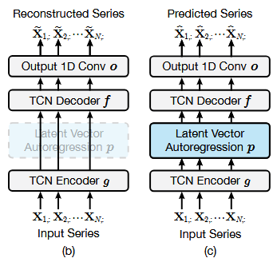
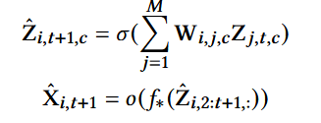

3.2 Fault Dynamics Discovery
Latent Vector Autoregressive Predictor: forecasts the future value of a metric based on past values of all metrics in the latent space.
The latent vector autoregressive predictor is integrated into the TCN autoencoder.
The MSE loss lpred of the prediction is：
Notes:
潜在向量自回归预测器，它根据潜在空间中所有指标的过去值来预测指标的未来值。潜在向量自回归预测器被集成到 TCN 自动编码器中（如右图所示）。预测任务可以表述如下，其中Z^和^X分别表示预测的潜在表示和指标，σ是TCN自动编码器中的激活函数，W 是可训练张量。预测的 MSE 损失 lpred 为：

Slide 8
3.2 Fault Dynamics Discovery
Structured Sparsity Regularization: we adopt spatial dropout for the TCN autoencoder g∗, f∗ and L1 regularization on learnable parameters of the latent predictor p and the output layer o.
Dynamic Causality Extraction by Chronological Perturbation：The gain of prediction error at timestep t of metric i when metric j is perturbed can be interpreted as the strength of the causal effect from i to j at t.
Notes:
本文还使用了结构化稀疏正则化。我们对 TCN 自动编码器 g*、f* 和 L1 正则化采用空间 dropout，对潜在预测器 p 和输出层 o 的可学习参数进行正则化，就是给模型加 “稀疏惩罚”，从而降低编码器 / 解码器连接冗余，约束预测器参数，突出强因果关系。
最后通过时间扰动进行动态因果关系提取。这个方法是 当指标 j 受到扰动时，指标 i 在时间步 t 处的预测值误差变化可以解释为在 t 时刻从j到i的因果效应的强度 。

Slide 9
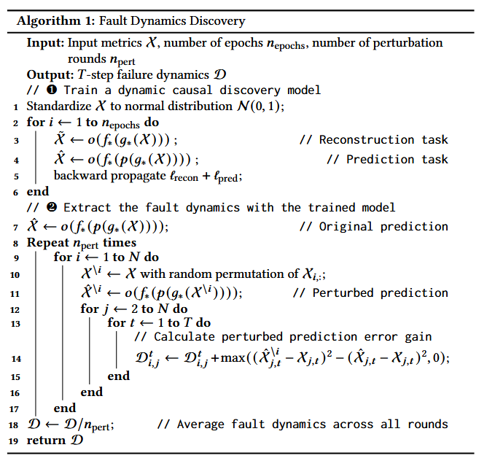
3.2 Fault Dynamics Discovery
Fault Dynamics Discovery:
We first train a dynamic causal discovery model.
Next, we extract the dynamic causality graph with the trained model and input metrics.
We repeat the extraction process for npert rounds in total and average the elements of fault dynamics D across all rounds.
Notes:
故障动态发现。右边是本框架第一部分算法伪代码，我们首先联合训练 重构和预测任务，接下来，我们通过时间扰动使用经过训练的模型和输入指标提取动态因果关系图。最后 总共 n轮次重复提取 取平均得到动态因果强度 D。

Slide 10
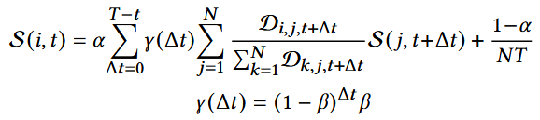
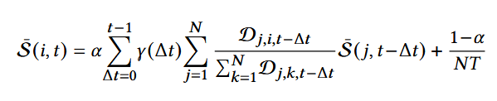
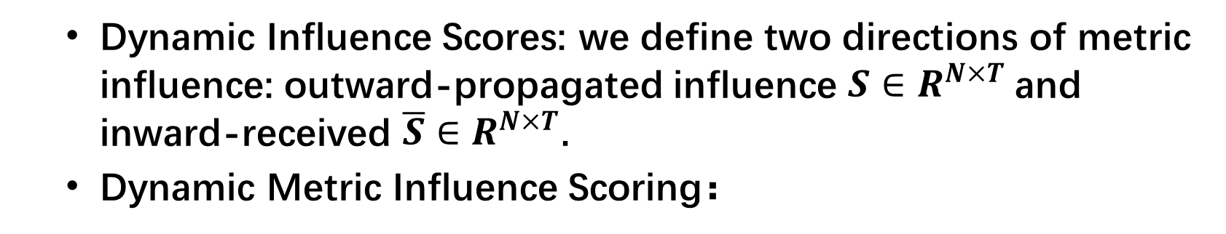
3.3 Fault Dynamics Analysis
Dynamic Influence Scores: we define two directions of metric influence: outward-propagated influence $S∈R^{N×T}$and inward-received $\overline{S}∈R^{N×T}$.
Dynamic Metric Influence Scoring：
Notes:
框架的第二部分 故障动态分析。首先是动态影响评分 ，定义两类影响：向外影响（outward）：指标向其他指标传播异常。向内影响（inward）：指标从其他指标接收异常。分别使用S和S横表示。
动态影响评分的计算公式如下，其中 γ 是时间折扣函数，Delta t越大，权重越低（根据经验，指标的延迟影响通常不会花很长时间就会显现出来。），β 是时间折扣超参数。α ε (0, 1) 是平滑度超参数。D是第一部分计算的动态因果强度，中间这一块是归一化的因果强度，表示 “在 t+Delta t 时刻，i 对 j 的影响占 j 所有入边影响的比例”。一句话解释这个公式：S(i,t)表示：指标 i 在 t 时刻的异常，会通过不同延迟的因果边，传播给后续所有指标 j，这些后续影响按时间衰减后，加权回传给 i 本身，得到它的 “总向外影响力”。下面这个同理，表示：指标 i 在 t 时刻，接收到的来自过去所有指标的异常影响，按时间衰减后得到的总 “向内影响力”。

Slide 11
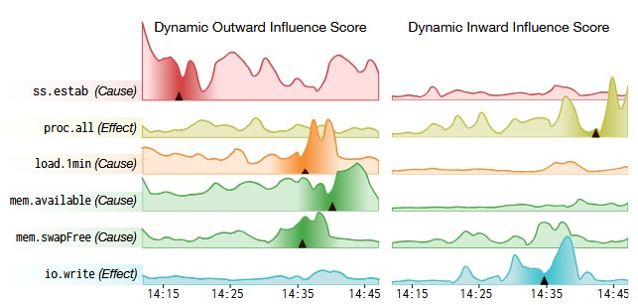


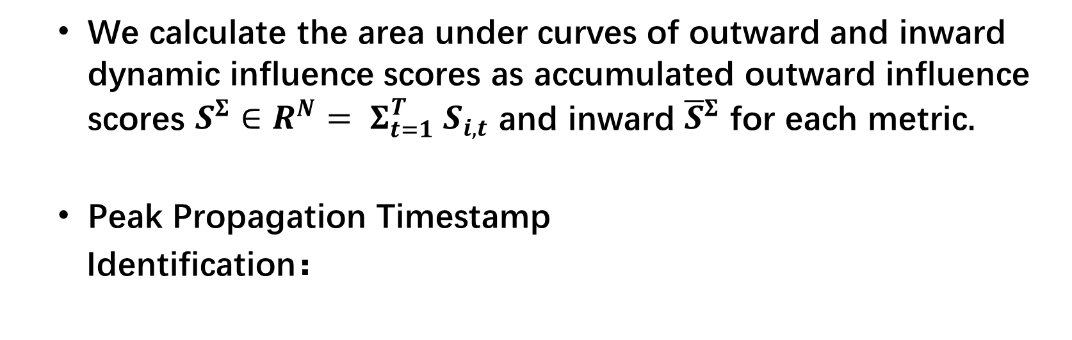
3.3 Fault Dynamics Analysis
We calculate the area under curves of outward and inward dynamic influence scores as accumulated outward influence scores $S^{Σ}∈R^{N}= Σ_{t=1}^{T} S_{i,t}$ and inward ${\overline{S}}^{Σ}$ for each metric.
Peak Propagation Timestamp
Identification：
Notes:
我们将外向和内向动态影响力得分的曲线下面积计算为累积的影响力得分.如果指标 i 的累计向外影响力得分 SΣ i 超过其向内对应得分 S ̄Σ i ，我们认为度量 i 是原因指标，反之则是结果指标。
除了影响力得分，本文还计算一个峰值传播时间,计算影响强度分布的均值，定位指标影响最强的时刻 T_i（图中黑色三角形）。计算公式如下。上面这个是减去 Si,: 的 q 百分位 Q ，滤除非峰值。这个时间在框架第三部分会用到。

Slide 12
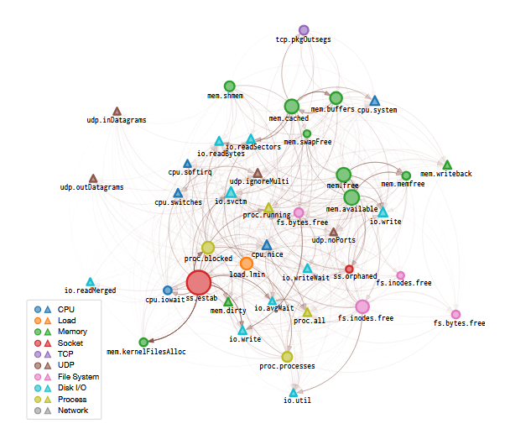
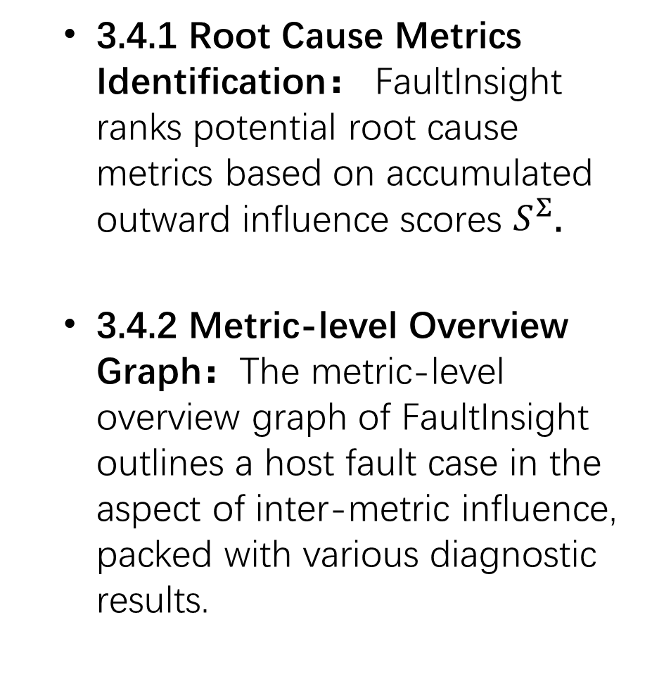
3.4 Fault Dynamics Interpretation
3.4.1 Root Cause Metrics Identification： FaultInsight ranks potential root cause metrics based on accumulated outward influence scores $S^{Σ}$.
3.4.2 Metric-level Overview Graph：The metric-level overview graph of FaultInsight outlines a host fault case in the aspect of inter-metric influence, packed with various diagnostic results.
Notes:
接下来是模型第三部分 故障动态解释。FaultInsight 根据累积的外部影响分数对潜在的根本原因指标进行排名，从而实现根因定位。接下来是三个直观的解释性图，第一个指标级概览图，FaultInsight的指标级概览图从指标间影响方面概述了主机故障案例，并包含各种诊断结果.如右图所示，节点是指标，形状（圆 = 原因，三角 = 结果）；图形的大小表示影响强度。边：指标之间的因果关系；边颜色越深 = 强度越高。布局：力导向布局，强关联节点聚集。

Slide 13
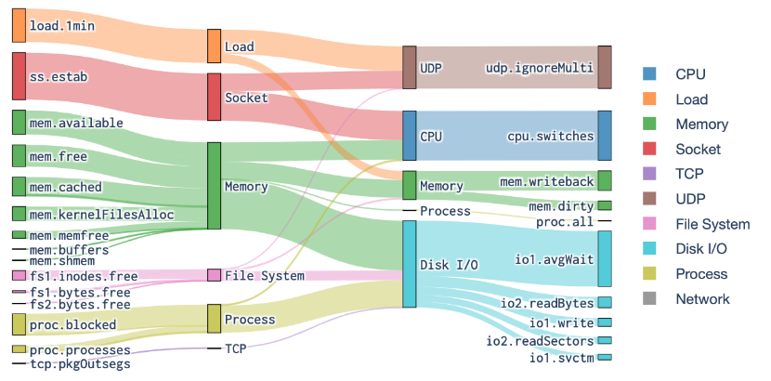
3.4 Fault Dynamics Interpretation
3.4.3 Component-level Flow Diagram. FaultInsight also provides a component-level flow diagram.
Notes:
FaultInsight还提供了以桑基图的形式表示的组件级流程图，以桑基图的形式说明更高层次结构中故障主机的系统组件之间的主要异常影响。左侧：Top-N 原因指标 → 聚合到所属组件，右侧：Top-N 结果指标 → 聚合到所属组件，中间：组件间主导影响流，

Slide 14
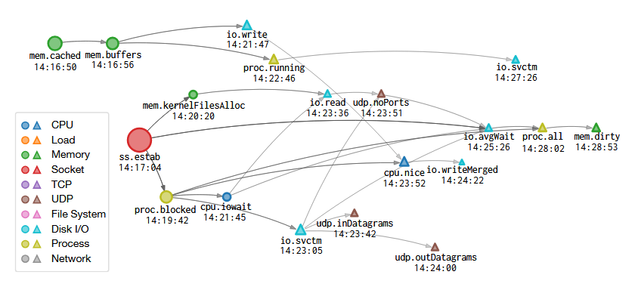
3.4 Fault Dynamics Interpretation
3.4.4 Time-aligned Propagation Network. Mapping out impact paths is a highly intuitive approach to understanding fault propagation.
Notes:
第三个是时序对齐传播网络. 这个图 节点和边的定义和第一个图相同。添加一些约束：要符合时间先后、然后结果指标指向原因指标的边去掉。再对top原因指标 nmetrics 进行波束搜索以构建时间对齐的传播网络。

Slide 15
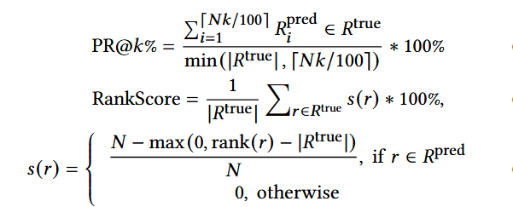
4.1 Experiment Setup
Datasets : The evaluated dataset contains dozens of real incidents that occurred in our company’s production environment.
Baselines: ε-diagnosis、DyCause、CloudRanger、RCD、CIRCA、Granger causality test、PCMCI 、cMLP、TCDF.
Evaluation Metrics:
Causal Discovery: PR@k% .
Root Cause Analysis: RankScore.
Notes:
评估的数据集包含公司生产环境中发生的真实事件。
基线。我们将FaultInsight 与两类方法进行比较。 1）服务级故障诊断：ε-诊断。 DyCause [31] 和 CloudRanger [45] 是统计方法。 RCD [13] 和 CIRCA [18] 使用因果干预。
2）时间序列因果发现：我们评估了两种统计方法，格兰杰因果检验[11]和PCMCI [34]，以及两种神经网络方法，cMLP [41]和TCDF [29]。
评估指标作者使用：PR@k%表示：Top-k 中命中根因的比例。RankScore用于衡量：根因在排序中的位置。排名越靠前：分数越高。

Slide 16
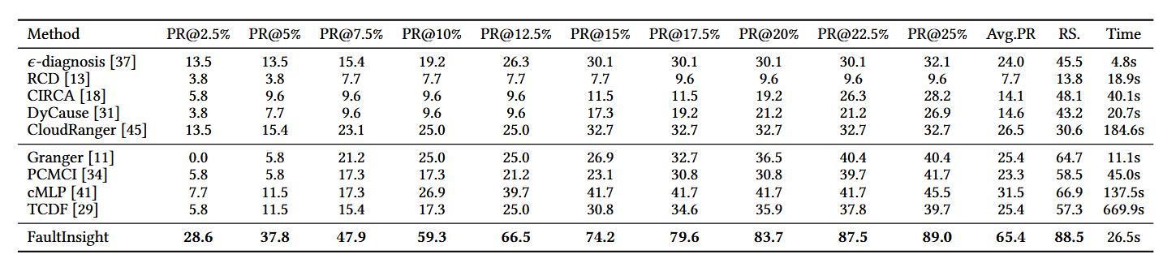
4.2 Diagnostic Accuracy
We run root cause identification on each case of our dataset with FaultInsight and baselines.
Notes:
我们使用FaultInsight 和基线对数据集的每个案例进行根本原因识别。 下表展示了结果，我们看到服务级故障诊断方法未能有效地识别主机故障案例中的根本原因。时间序列因果发现方法在 RankScore 中得分较高。与所有基线相比，FaultInsight 提供的 PR@k% 和 RankScore 显着更高。

Slide 17
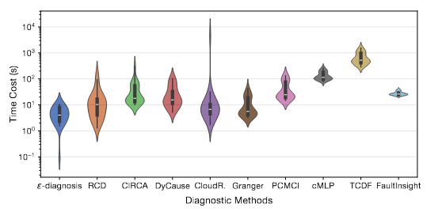
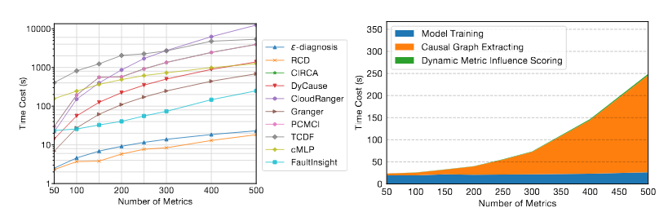
4.3 Efficiency Analysis
Comparison of the distributions of time costs.
Scalability on large scale datasets.
Notes:
4.3效率分析。1、时间成本分布的比较。在小提琴图中显示了所有方法的时间成本分布，其中每条曲线的宽度对应于每个区域中时间成本的近似频率。此外，在小提琴内部绘制了箱须图，白色水平条显示时间成本的中位数，深灰色框的顶部和底部显示上分位数和下分位数。如图所示，FaultInsight 在不同数据规模的所有情况下都是最稳定的方法。
2、大规模数据集的可扩展性。为了测试方法的可扩展性，我们构建了一个标准正态分布填充的合成数据集。图 11 左侧显示了合成数据集上所有方法的时间成本。如图所示，FaultInsight 的效率优势在具有大规模指标的情况下变得更加突出,指标数为50时好几种方法时间成本要少于本文方法，但是指标数上升… 。图11右图为FaultInsight的时间成本分解分析，其中FaultInsight的时间成本被分解为三部分。如图所示，随着 N 越来越大，因果图提取的时间成本上升比其他两个部分（即模型训练和动态度量影响评分）更显着，因为其时间复杂度为 O (N 2)。

Slide 18
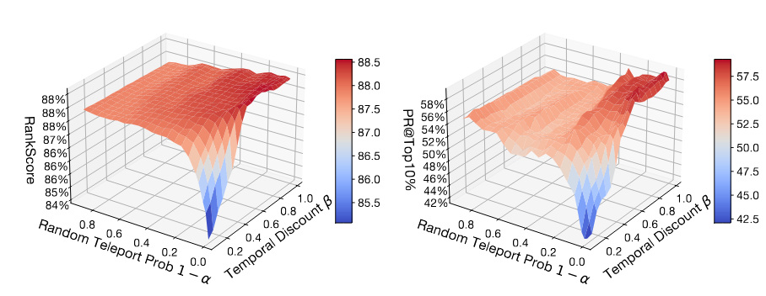
4.4 Sensitivity Analysis
Figure analyzes the sensitivity on α and β.
Notes:
4.4参数敏感性。α（随机游走参数）β（时间衰减参数），α 和 β 分别在 0.85 和 0.95 左右会产生最佳结果，这迫使FaultInsight模型聚焦故障发生后短时段内的直接传播链路，忽略长时段的远距离滞后影响。

Slide 19
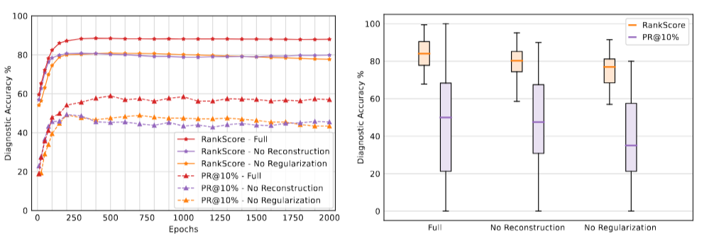
4.5 Ablation Study
We compare FaultInsight with two variants: no reconstruction and no regularization.
Notes:
4.5消融实验。（1）移除重构任务 性能明显下降。说明：TCN Auto encoder 确实帮助了解耦异构指标。（2）移除稀疏正则化 能也明显下降。说明：稀疏化能够突出真正重要关系。

Slide 20
5. Conclusion
This paper presents FaultInsight, a highly interpretable deep causal diagnostic framework specifically for addressing host level faults in hyperscale data centers.
We propose a dynamic causal discovery method that captures the underlying fault dynamics using heterogeneous host metrics from distinct system components, analyze the anomalous influence within the captured fault dynamics.
Throughout this paper, we illustrate the concept of dynamic metric influence and three proposed insights using a real-world running case.
The evaluation demonstrates the accuracy, computational efficiency, and effectiveness of FaultInsight.
Notes:
本文介绍了FaultInsight，面向超大规模数据中心主机级异构指标的深度因果诊断框架，填补该领域研究空白。 FaultInsight 提供多视角可视化故障洞察，大幅降低人工排障成本。核心创新包括：
异构指标动态因果发现
动态影响评分与角色划分
三类可解释可视化结果
在本文中，我们使用实际运行案例说明了动态指标影响的概念和提出的三个见解。评估证明了FaultInsight的准确性、计算效率和有效性。

